Slide 1

Ответственный за обработку:
Курбанов С.М.
Тел.: (8988) 212 85 35
ПАСПОРТ ОБЪЕКТА
МИНИСТЕРСТВА ОБРАЗОВАНИЯ И НАУКИ РД
МКОУ «АндыхскаяСОШ им. М. А.Магомедова»
368432, РД, МР «Шамильский район», с.Андых

Slide 2

п. 1.
Раздел № 1
СОДЕРЖАНИЕ
Notes:
2
2

Slide 3
ПАСПОРТ ОБЪЕКТА МИНИСТЕРСТВА ОБРАЗОВАНИЯ РД
МКОУ «Андыхская СОШ им. М. А.Магомедова»
(содержание)
№ раздела | Наименование | № слайда
1. | Содержание | 2
2. | Условные обозначения | 4
3. | Общая информация | 7
4. | Риски возникновения техногенных пожаров | 22
5. | Риски возникновения аварий на системах ЖКХ объекта | 26
6. | Декларация пожарной безопасности | 30

Slide 4
Раздел № 2
УСЛОВНЫЕ ОБОЗНАЧЕНИЯ
п. 2.

Slide 5

ПАСПОРТ ОБЪЕКТА МИНИСТЕРСТВА ОБРАЗОВАНИЯ РД
МКОУ «Андыхская СОШ им.
М.А.Магомедова»
(условные обозначения)
- жилые дома;
- ДЭС;
- промышленные (хозяйственные) объекты;
- трансформаторные подстанции;
- социально – значимые объекты;
- линии эл. снабжения 35 кВ;
- 1-этажные дома (кирпич, бетон);
- 2-этажные дома (кирпич, бетон);
- линии эл. снабжения 0,4 кВ;
- 3-этажные и более дома (кирпич, бетон);
1
№7,9,13
750 чел.
сборный эвакуационный пункт (в числ. номера припис. домов, человек)
- 1-этажные дома (деревянные);
__13__
1/750
маршруты эвакуации населения (1- номер маршрута, 13 – количество эвакуируемых домов, 1- колонн, 750 -)чел. А - автомобильный
1
А
- 2-этажные и более дома (деревянные);
- стационарный пост ДПС;
- метеорологический пост;
- сельская больница (мед.пункт) с указанием номера и кол. коек;
ПВР
- пункты временного размещения населения;
№12
150
- газораспределительный пункт;
автотрассы федерального значения
- линии газоснабжения;
зона ответственности ГИБДД;
- линии теплоснабжения;
аварийно-опасные участки трассы;
- жилые дома центрального отопления;
T
вертолётная площадка;
- жилые дома печного отопления;
- мост;
- зона возможного риска при аварии на газо-, нефтепроводе;
- ж\д станция;
- компрессорная станция;
- железная дорога;
ГАЗ
-хранилища газа, 2- млн.куб.м;
- тепловой пункт;
2
- котельные;
места пересечений с преградами (мосты, автодороги, ж/д, водные объекты, овраги и т.д);
- водонапорная башня;
- критический уровень подтопления;
- средний уровень подтопления;
- колодец;
- максимальный уровень подтопления;
- очистное сооружение;
- нефтебазы и другие объекты нефтяного комплекса. (нефтеналивные сатнции, мазутохранилища и др.);
- водозаборная станция;
- линии водоснабжения;
- насосные станции;
- нефтепровод;
- газопровод;

Slide 6










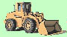
ПАСПОРТ ОБЪЕКТА МИНИСТЕРСТВА ОБРАЗОВАНИЯ РД
МКОУ «Андыхская СОШ им.
М.А.Магомедова»
(условные обозначения)
Подстанции |  | ЛЭП
 | - ПС 750 кВ |  | - ЛЭП 750 кВ
 | - ПС 500 кВ |  | - ЛЭП 500 кВ
 | - ПС 220 кВ |  | - ЛЭП 220 кВ
 | - ПС 110 кВ |  | - ЛЭП 110 кВ
 | - ПС 35 кВ |  | - ЛЭП 35 кВ
ВПО
Ведомственная пожарная охрана
Морской порт
~
Добровольная пожарная охрана
~~~
ДПО
Метрополитен
ПЧ-39
Противопожарная служба субъекта
Водопроводные сети;
МПО
Муниципальная пожарная охрана
Водозаборные станции;
ПЧ-44
Федеральная противопожарная служба
Очистное сооружение;
ПОО, ОЭ
Котельные;
УБ
40
Лечебные учреждения
(наименование, кол-во коек)
ТЭЦ;
- ДЭС 110 кВ
Скочково
- потребляемая
мощность н.п.
Тепловой пункт;
- ДЭС 35 кВ
1 мВт/ч
- Социально значимый объект
- ГЭС
Тепловые сети;
Месторождение нефти
-Граница муниципального
района и пожарного гарнизона
Газовое месторождение;
Нефтеперерабатывающий завод, нефтебаза (др. объекты)
- Химически опасные объекты
ГАЗ
Газовое хранилище;
НПС с наименованием и километром трассы на котором она расположена, производ. насоса;
- хранилище АХОВ (тип вещества, количество тонн)
2
ХЛОР
0,4/0,4
Компрессорная станция;
Нефтеналивной терминал ж/д транспорта
ХИМ
2000
- склад средств РХЗ с указанием их количества в тоннах
Военизированный горноспасательный взвод
Граница территории (ФО, субъекта,
МР, ГО, насел. пункта);
- Биологически опасные объекты
ВГСВ
Место погрузки угля на ж/д транспорт
Граница лесхоза;
- Газоперерабатывающий завод
Шахта
Граница особо охраняемой территорий (заповедник, заказник, национальный парк);
- Газопровод
Граница лесов Министерства обороны;
- Нефтепровод
ОФ
Обогатительная фабрика, (комбинаты)
- Пересечение газопровода с автодорогой
Угольный разрез
1
Лесхоз;
Пересечение газопровода
с речными преградами
Карьер
2
Арендатор леса;
Очаг природного пожара;
- Пересечение газопровода с ЖД
Т
Вертолетные площадки
Размещение эвакуированного населения
Пересечение газопровода с
переходами и оврагами
12
Скотомогильники
Пожарные гидранты
9
Пляжи;
ГТС

Slide 7
Раздел № 3
ОБЩАЯ ИНФОРМАЦИЯ
п. 3.
Notes:
7

Slide 8
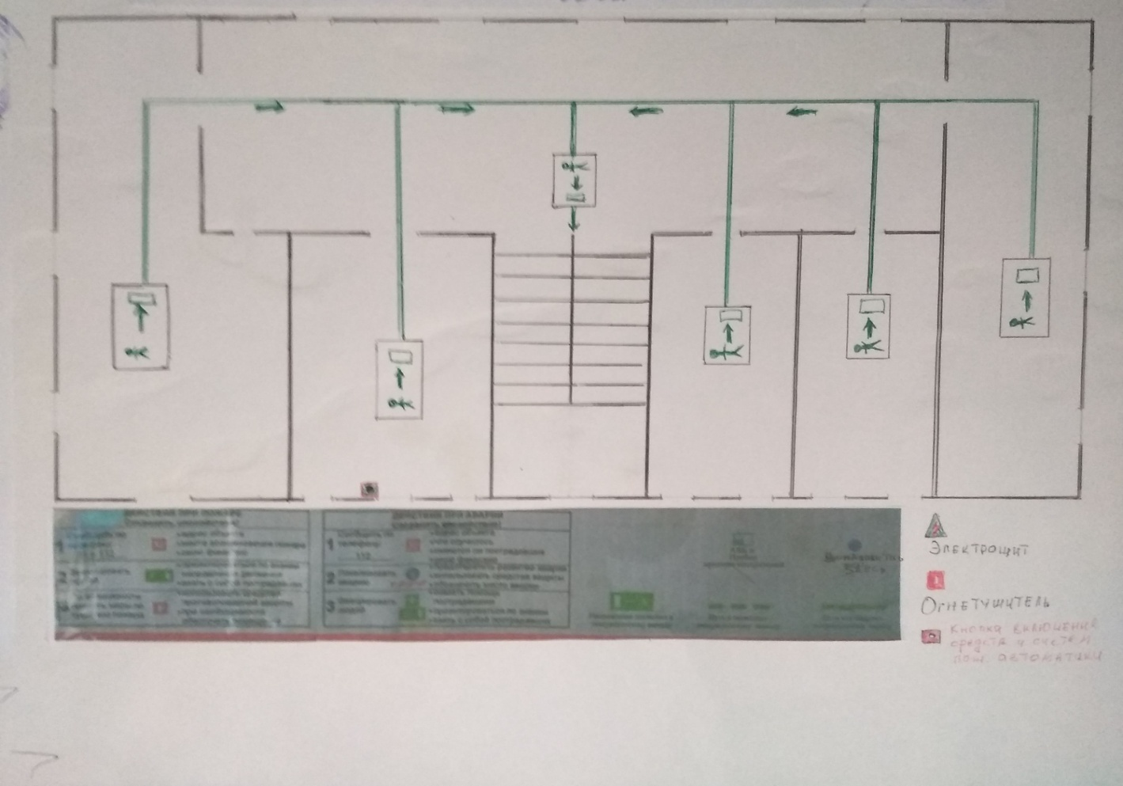
ПАСПОРТ ОБЪЕКТА МИНИСТЕРСТВА ОБРАЗОВАНИЯ РД
МКОУ «Андыхская средняя общеобразовательная школа им.
М. А.Магомедова»
(план эвакуации 1-го этажа)

Slide 9
ПАСПОРТ ОБЪЕКТА МИНИСТЕРСТВА ОБРАЗОВАНИЯ РД
МКОУ «Андыхская средняя общеобразовательная школа им.
М. А.Магомедова»

Slide 10
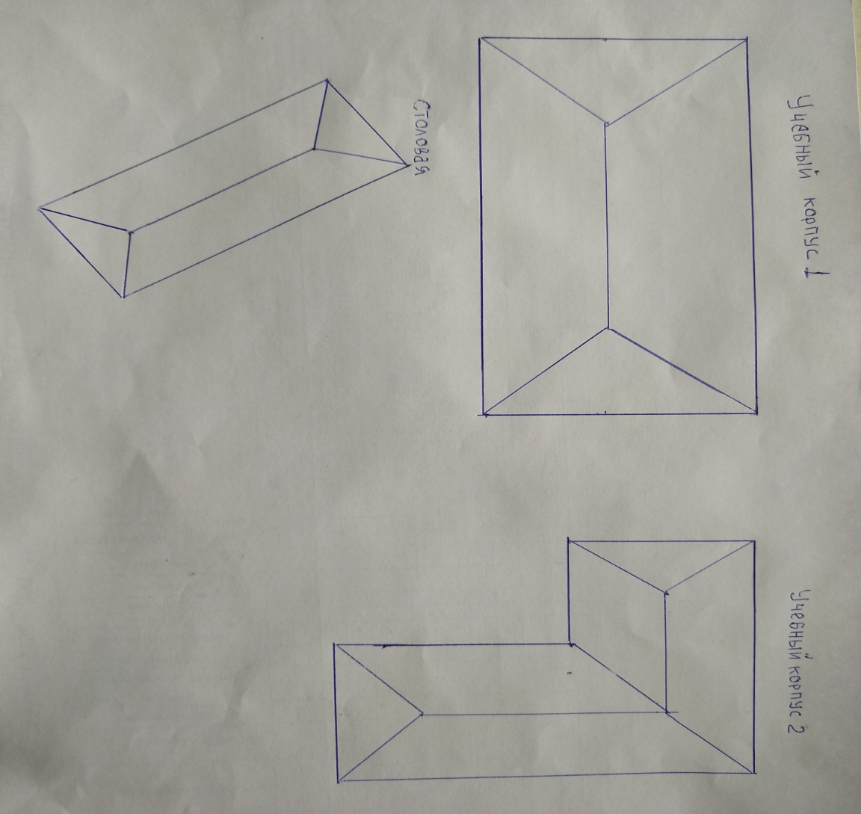
ПАСПОРТ ОБЪЕКТА МИНИСТЕРСТВА ОБРАЗОВАНИЯ РД
МКОУ «Андыхская средняя общеобразовательная школа им.
М. А.Магомедова»
(план чердака объекта)

Slide 11







ПАСПОРТ ОБЪЕКТА МИНИСТЕРСТВА ОБРАЗОВАНИЯ РД
МКОУ «Андыхская СОШ им.
М.А.Магомедова»
Оценка защищенности, исходя из рисков возникновения ЧС)
№ п.п. | Наименование риска | Показатель риска | Временные показатели риска
Риски возникновения ЧС на транспорте
1 | Риск возникновения ЧС на объектах автомобильного транспорта |  | ь
2 | Риски возникновения ЧС на объектах железнодорожного транспорта
3 | Риски возникновения ЧС на объектах воздушного транспорта
4 | Риски возникновения ЧС на объектах речного транспорта
Риски возникновения ЧС техногенного характера
5 | Риски возникновения аварий на химически опасных объектах
6 | Риски возникновения аварий на радиационно опасных объектах
7 | Риски возникновения аварий на биологически опасных объектах

Slide 12










ПАСПОРТ ОБЪЕКТА МИНИСТЕРСТВА ОБРАЗОВАНИЯ РД
МКОУ «Андыхская средняя общеобразовательная школа им.
М. А.Магомедова»
(Оценка защищенности, исходя из рисков возникновения ЧС)
№ п.п. | Наименование риска | Показатель риска | Временные показатели риска
8 | Риски возникновения аварий на военных ПОО |  | Январь - Декабрь
9 | Риски возникновения аварий на системах тепло-, водоснабжения |  | Октябрь - Март
10 | Риски возникновения аварий на электросетях |  | Январь - Декабрь
Приемлемый риск - 10⁻⁴
Приемлемый риск - 10⁻⁴
11 | Риски возникновения аварий на канализационных сетях |  | Январь - Декабрь
12 | Риски возникновения техногенных пожаров
13 | Риски возникновения гидродинамических аварий
Приемлемый риск - 10⁻⁴
Риски возникновения ЧС природного характера
14 | Риски возникновения ЧС природного характера |  |  | Март - Июнь
15 | Риски возникновения землетрясений |  |  | Январь - Декабрь
Недопустимый риск - 10⁻²
Недопустимый риск - 10⁻²
16 | Риски возникновений подтоплений (затоплений)
17 | Риски возникновения природных пожаров |  | Март - Ноябрь
Приемлемый риск - 10⁻⁴

Slide 13
ПАСПОРТ ОБЪЕКТА МИНИСТЕРСТВА ОБРАЗОВАНИЯ РД
МКОУ «Андыхская средняя общеобразовательная школа им.
М. А.Магомедова»
(оперативно-технические характеристики объекта)
№ п\п | Перечень показателей пожарно-тактической характеристики объекта | Значение показателей пожарно-тактической характеристики объекта
1. | Назначение здания | Прочие
2. | Степень огнестойкости здания | 3 степень огнестойкости
3. 3.1 3.2 | Количество находящихся людей в здании: в дневное время в ночное время | чел. 272; детей 220 чел.; больных – 0 чел. чел1; детей 0 чел.; больных – 0чел.
4. 4.1 4.2 4.3 4.4 4.5 4.6 | Строительные и конструктивные особенности здания: этажность общая высота размеры (геометрические) назначение подвала наличие чердака тех. этажа | 2 этажное 6 метров 44 * 8 метров нет есть нет
5. 5.1.1 5.1.2 | Строительные конструкции: Наружные стены Перегородки | Предел огнестойкости 60 мин. (потеря огнестойкости) Пожарная опасность (умереннопожароопасные) Предел огнестойкости 60 мин. (потеря несущей стойкости) Пожарная опасность (умереннопожароопасные)

Slide 14
ПАСПОРТ ОБЪЕКТА МИНИСТЕРСТВА ОБРАЗОВАНИЯ РД
МКОУ «Андыхская СОШ им.
М.А.Магомедова»
оперативно-технические характеристики объекта
№ п\п | Перечень показателей пожарно-тактической характеристики объекта | Значение показателей пожарно-тактической характеристики объекта
5.1.3 5.1.4 5.1.5 | Перекрытия Кровля Лестничные клетки | Предел огнестойкости 15 мин. (потеря целостнотсти) Пожарная опасность (умереннопожароопасные) Предел огнестойкости 15 мин. (потеря целостнотсти) Пожарная опасность (умереннопожароопасные) нет
5.2 5.2.1 5.2.2 | Строительные материалы: Перегородки Перекрытия | Горючесть: умеренногорючие Воспламеняемость: умеренновоспламеняемые Распространение пламени по поверхности: умереннораспространяемые Дымообразующая способность: с умеренной дымообразующей способностью

Slide 15
ПАСПОРТ ОБЪЕКТА МИНИСТЕРСТВА ОБРАЗОВАНИЯ РД
МКОУ «Андыхская средняя общеобразовательная школа им.
М. А.Магомедова»
(оперативно-технические характеристики объекта)
№ п\п | Перечень показателей пожарно-тактической характеристики объекта | Значение показателей пожарно-тактической характеристики объекта
5.2.3 5.2.4 | Кровля Лестничные клетки | Горючесть: нормальногорючие Воспламеняемость: умеренновоспламеняемые Распространение пламени по поверхности: умереннораспространяющие Дымообразующая способность: с умеренной дымообразующей способностью Токсичность: умеренноопасные нет
6. | Предел огнестойкости и вид противопожарных преград | нет
7. | Пути эвакуации | Дверные и оконные проемы
8. | Места отключения электроэнергии, вентиляции, дымоудаления. | Электроэнергия от электрощитовой
9. | Основные элементы опасности для людей при пожаре. | Отравление СО и продуктами разложения, воздействие высокой температуры, обрушение конструкций.
10. 10.1 10.2 10.3 10.4 | Противопожарное водоснабжение количество пожарных водоемов, их емкость пожарный водопровод, его вид, расход воды; количество гидрантов; наличие и количество внутренних пожарных кранов; | 1; нет; нет; нет;

Slide 16
ПАСПОРТ ОБЪЕКТА МИНИСТЕРСТВА ОБРАЗОВАНИЯ РД
МКОУ «Андыхская СОШ им.
М.А.Магомедова»
№ п\п | Перечень показателей пожарно-тактической характеристики объекта | Значение показателей пожарно-тактической характеристики объекта
10.5 10.6 10.7 | -тип соединения и диаметр внутренних пожарных кранов; требуемый расход воды на нужды пожаротушения: способы подачи воды | нет; 10,8 л/с. от цистерны: расстояние 50 м.
11. | Помещения с наличием взрывоопасных веществ и материалов | нет
12. | Наличие устройств автоматического пожаротушения и автоматической пожарной сигнализации | Автоматическая пожарная сигнализация «Гранит – 3».

Slide 17
ПАСПОРТ ОБЪЕКТА МИНИСТЕРСТВА ОБРАЗОВАНИЯ РД
МКОУ «Андыхская средняя общеобразовательная школа им.
М. А.Магомедова»
(оперативно-технические характеристики объекта)
№ п\п | Перечень показателей пожарно-тактической характеристики объекта | Значение показателей пожарно-тактической характеристики объекта
16. | Текущее состояние здания | В исправном состоянии (нуждается в реконструкции)
17. | Капитальное ограждение территории здания | имеется
18. | Наличие металлических входных дверей в здании | имеются
19. 19.1 | Физическая охрана здания или каждого корпуса (частное охранное предприятие или отдел вневедомственной охраны) Видеонаблюдение территории и помещений для здания | отсутствует имеется
20. | Состояние эвакуационных путей и выходов в здании | соответствует
21. | Время прибытия ближайшего пожарного подразделения | 25 мин

Slide 18
ПАСПОРТ ОБЪЕКТА МИНИСТЕРСТВА ОБРАЗОВАНИЯ РД
МКОУ «Андыхская СОШ им.
М.А.Магомедова»
(лист учёта проверки надзорными органами)
№ п/п | ДАТА ПРОВЕРКИ | ПРОВЕРЯЮЩИЙ ОРГАН | ВЫНЕСЕННОЕ РЕШЕНИЕ
1. | 08.2014 | ОГПН по Шамильскому району | Составлен акт
2. | 06.2014 | Прокуратура Шамильского района Совместно с санэпиднадзором | Представление
3.
4.
5.
6.
7.
8.
9.
10.
11.
12.

Slide 19

Раздел № 4
РИСКИ ВОЗНИКНОВЕНИЯ ТЕХНОГЕННЫХ ПОЖАРОВ
п. 4.
Notes:
19

Slide 20
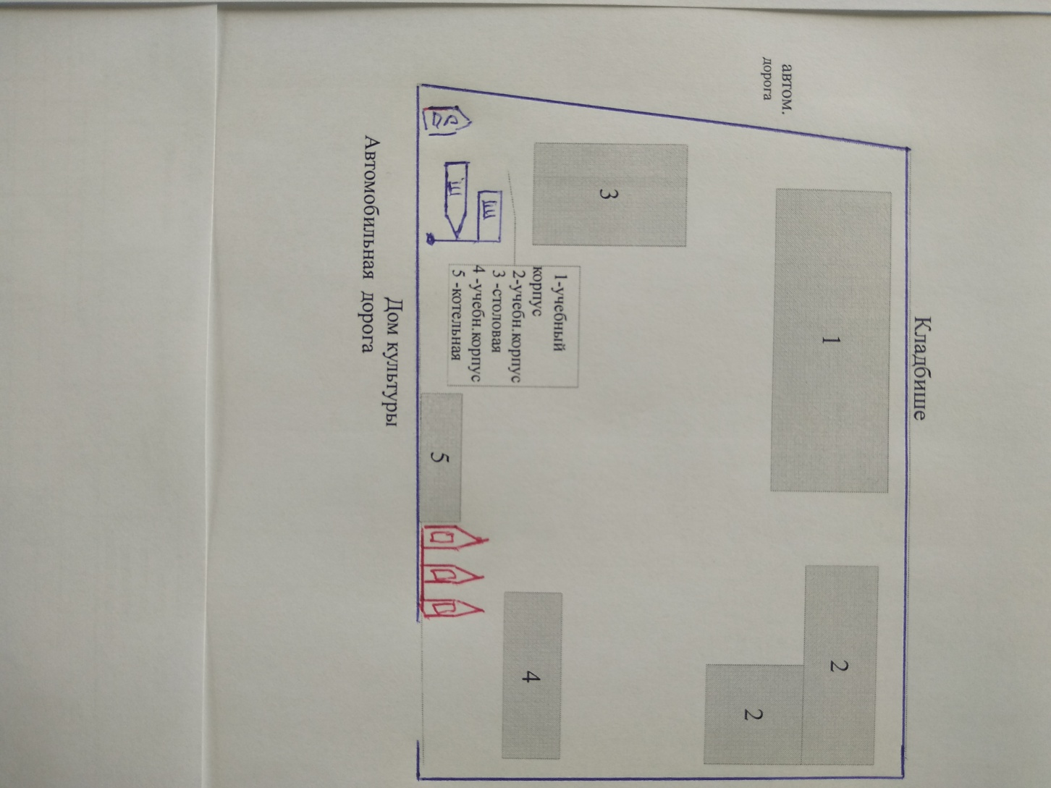
ПАСПОРТ ОБЪЕКТА МИНИСТЕРСТВА ОБРАЗОВАНИЯ РД
МКОУ «Андыхская средняя общеобразовательная школа им.
М. А.Магомедова»
(схема расстановки сил и средств)

Slide 21
ПАСПОРТ ОБЪЕКТА МИНИСТЕРСТВА ОБРАЗОВАНИЯ РД
МКОУ «Андыхская СОШ им.
М.А.Магомедова»
(ведомость привлечения сил и средств при ликвидации ЧС)
№ п/п | Наименование | Привлечение в соответствии с планами применения |  | Привлекалось фактически |  | Нормативное время |  | Нормативный документ | Время показателей |  |  | Расстояние до места ЧС | Недостатки в реагировании
 |  | л/с | тех. | л/с | тех. | убытия | прибытия |  | Получение информации | Время убытия | Время прибытия
МВД России
Органы повседневного управления МВД России
1 | Дежурный | 2 | 0 |  |  | нет | 30-120мин | Приказ МВД №174 то 26.02.2002г.
Всего за ОПУ: |  | 2 | 0
Территориальные органы МВД России
1 | Дежурные | 1 | 0 |  |  | 1мин | 10-20мин | Приказ МВД №174 то 26.02.2002г.
Всего за территориальные органы: |  | 1 | 0
Силы и средства ликвидации ЧС МВД России
1 | Охрана общественного правопорядка | 20 | 5 |  |  | 1мин | 10-20мин | Приказ МВД №174 то 26.02.2002г.
2 | ГИБДД | 20 | 5 |  |  | 1мин | 10-20мин
Всего за силы и средства ликвидации ЧС: |  | 40 | 10
Итого за МВД России: |  | 43 | 10
Итого за ФП РСЧС: |  | 253 | 10
Территориальные подсистемы РСЧС
Координационные органы
1 | КЧС и ОПБ субъекта РФ | 50 | 0 |  |  |  |  | пост.№794 от 30.12.2003г. пост.№176 от 17.06.2016г.
2 | КЧС и ОПБ муниципального образования субъекта РФ | 20 | 0
3 | ОГ КЧС и ОПБ субъекта | 5 | 1
4 | ОШ (КЧС и ОПБ муниципального образования) | 8 | 0
Всего за КЧС и ОПБ субъекта: |  | 83 | 1
Органы повседневного управления
1 | ДДС субъекта Администрации | 30 | 0 |  |  | нет | 30-120мин | ПП РД №346 от 23.11.2016г.
2 | ЕДДС муниципального образования | 2 | 0 |  |  | нет | 30-120мин | Указ Президента РФ №1632 от 28.12.2010 г.
Всего за ЕДДС: |  | 32 | 0
Силы и средства ликвидации ЧС
1 | Газовая служба | 3 | 1 |  |  | 5мин | В соответствии с расчётом марша | Инструкция
2 | Медицинская служба | 6 | 2 |  |  | 5мин | 10-20мин | Приказ МЗ №179 от 01.11.2004г.
3 | Аварийно-спасательные формирования | 4 | 1 |  |  | 5мин | 10-20мин | Инструкция
4 | Энергетическая служба | 5 | 1 |  |  | 5мин | В соответствии с расчётом марша | Инструкция ПБ-12-525-03
5 | Коммунальная служба | 4 | 1 |  |  | 5мин | В соответствии с расчётом марша | Инструкция
6 | Служба восстановления связи | 4 | 1 |  |  | 5мин | В соответствии с расчётом марша
7 | Дорожная служба | 15 | 3 |  |  | 30-120мин | В соответствии с расчётом марша | Инструкция
Всего за силы и средства ликвидации ЧС субъекта: |  | 41 | 10
Итого за ТП РСЧС: |  | 156 | 11
Итого за РСЧС: |  | 419 | 53

Slide 22
Раздел № 5
РИСКИ ВОЗНИКНОВЕНИЯ АВАРИЙ НА СИСТЕМАХ ЖКХ ОБЪЕКТА
п. 5.
Notes:
22

Slide 23
ПАСПОРТ ОБЪЕКТА МИНИСТЕРСТВА ОБРАЗОВАНИЯ РД
МКОУ «Андыхская СОШ им.
М.А.Магомедова»
(ведомость привлечения сил и средств при ликвидации ЧС)
№ п/п | Наименование | Привлечение в соответствии с планами применения |  | Привлекалось фактически |  | Нормативное время |  | Нормативный документ | Время показателей |  |  | Расстояние до места ЧС | Недостатки в реагировании
 |  | л/с | тех. | л/с | тех. | убытия | прибытия |  | Получение информации | Время убытия | Время прибытия
Функциональные подсистемы РСЧС
МЧС России
Органы повседневного управления
1 | ЦУКС по субъекту РФ | 26 | 4 |  |  | нет | 30-120мин | Приказ МЧС РФ № 123 от 25.02.2013г.
Всего за ОПУ: |  | 26 | 4
Территориальные органы
1 | ОГ ГУ МЧС России | 5 | 1 |  |  | 5мин | В соответствии с расчётом марша | Приказ МЧС РФ № 123 от 25.02.2013г.
2 | ОГ пожарно-спасательного гарнизона | 3 | 1 |  |  | 5мин
3 | ОШ ГУ МЧС России | 15 | 2 |  |  | нет | 30-120мин
Всего за территориальные органы: |  | 23 | 4
Силы и средства ликвидации ЧС
1 | Аэромобильная группировка СРФ | 100 | 4 |  |  | 180мин | В соответствии с расчётом марша | Приказ МЧС РФ № 9 от 18.02.2016г.
1.1 | Подразделения ФПС СРФ | 5 | 1 |  |  | 1мин | 10-20мин | Приказ МЧС РФ № 123 от 25.02.2013г.
1.4 | Психологическая служба ГУ МЧС России по РД | 1 | 0 |  |  | 10мин | В соответствии с расчётом марша | Приказ МЧС РФ №525 от 20.09.2011г.
Всего за силы и средства ликвидации ЧС: |  | 106 | 5
Всего за МЧС России: |  | 155 | 13
Минздрав России
Органы повседневного управления Минздрава России
2.1 | Оперативный дежурный ГБУ РД «ДЦМК» | 2 | 0 |  |  | нет | 30-120мин | Приказ МЗ №179 от 01.11.2004г.
Всего за ОПУ ВСМК: |  | 2 | 0
Всего за ОПУ: |  | 2 | 0
Территориальные органы Минздрава России
1 | Дежурные врачи медучреждений различного профиля | 2 | 1 |  |  | 1мин | 10-20мин | Приказ МЗ №179 от 01.11.2004г.
2 | Ответственный дежурный ФБУ здравоохранения «Центр гигиены и эпидемиологии» | 2 | 1 |  |  | нет | 30-120мин
3 | Ответственный дежурный тер.фонда ОМС | 2 | 1 |  |  | 1мин | 10-20мин
Всего за территориальные органы: |  | 6 | 3
Силы и средства ликвидации ЧС Минздрава России
1 | Бригада специализированной медицинской помощи | 6 | 2 |  |  | 1мин | 10-20мин | Приказ МЗ №179 от 01.11.2004г.
2 | Станции скорой помощи | 6 | 2 |  |  | 1мин | 10-20мин
Всего за силы и средства ликвидации ЧС: |  | 12 | 4
Итого за Минздрав России: |  | 20 | 7
Минприроды
Органы повседневного управления Минприроды России
Всего за ОПУ: |  | 0 | 0
Территориальные органы Минприроды России
Всего за территориальные органы: |  | 0 | 0
Силы и средства ликвидации ЧС Минприроды России
Всего за силы и средства ликвидации ЧС: |  | 10 | 2 |  |  | 30-120мин | В соответствии с расчётом марша | Приказ № 292 от 30.07.2010г.
Итого за Минприроды России: |  | 10 | 2
Минкомсвязь
Органы повседневного управления Минкомсвязи России
Всего за ОПУ: |  | 1 | 0 |  |  | нет | 30-120мин | Приказом Минкомсвязь РФ № 342 от 12.12.2011
Территориальные органы Минкомсвязи России
Всего за территориальные органы: |  | 5 | 1 |  |  | нет | 30-120мин | Приказом Минкомсвязь РФ № 342 от 12.12.2011
Силы и средства ликвидации ЧС Минкомсвязи России
Всего за силы и средства ликвидации ЧС: |  | 6 | 1 |  |  | 30-120мин | В соответствии с расчётом марша | Приказом Минкомсвязь РФ № 342 от 12.12.2011
Итого за Минкомсвязь России: |  | 12 | 2
Минтранс
Органы повседневного управления Минтранса России
Всего за ОПУ: |  | 2 | 0 |  |  |  |  | Внутреннее распоряжение
Территориальные органы Минтранса России
Всего за территориальные органы: |  | 1 | 2 |  |  | нет | 30-120мин | Внутреннее распоряжение
Силы и средства ликвидации ЧС Минтранса России
Всего за силы и средства ликвидации ЧС: |  | 3 | 2 |  |  | 30-120мин | В соответствии с расчётом марша | Внутреннее распоряжение
Итого за Минтранс России: |  | 6 | 4

Slide 24
Раздел № 6
ДЕКЛАРАЦИЯ ПОЖАРНОЙ БЕЗОПАСНОСТИ
п. 6.
Notes:
24

Slide 25
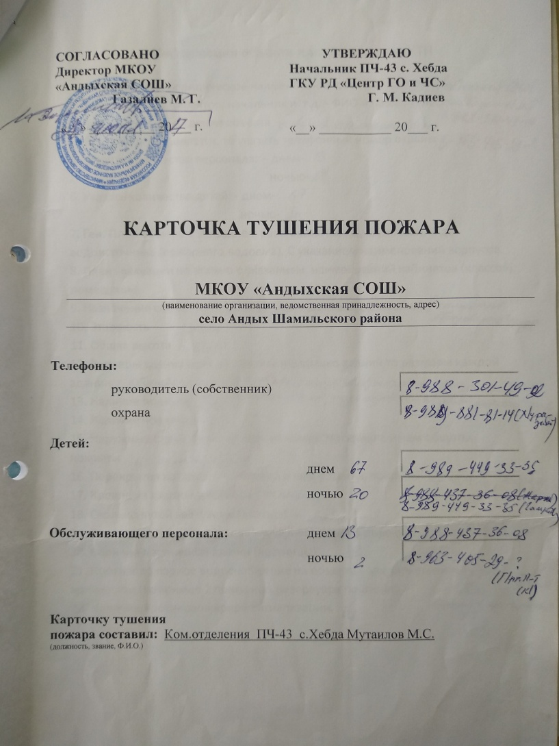
ПАСПОРТ ОБЪЕКТА МИНИСТЕРСТВА ОБРАЗОВАНИЯ РД
МКОУ «Андыхская средняя общеобразовательная школа им.
М. А.Магомедова»
(декларация пожарной безопасности)

Slide 26
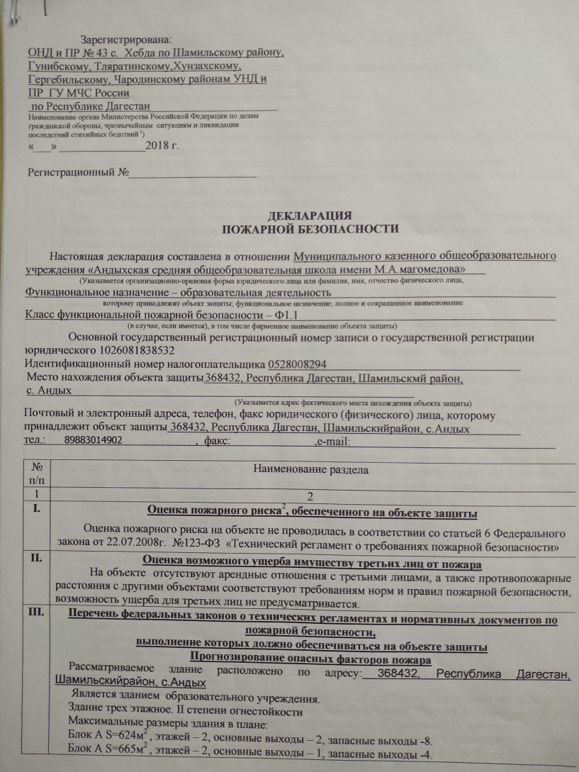
ПАСПОРТ ОБЪЕКТА МИНИСТЕРСТВА ОБРАЗОВАНИЯ РД
МКОУ «Андыхская СОШ им.
М.А.Магомедова»
(декларация пожарной безопасности)

